Slide 1
Геометрия 8 класс

Slide 2
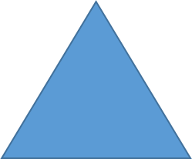
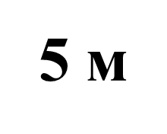
Найти площадь фасада
12 м
5 м
7 м
Высота крыши – 4 м

Slide 3
Фаса́д (фр. Façade) — наружная, передняя сторона здания.

Slide 4
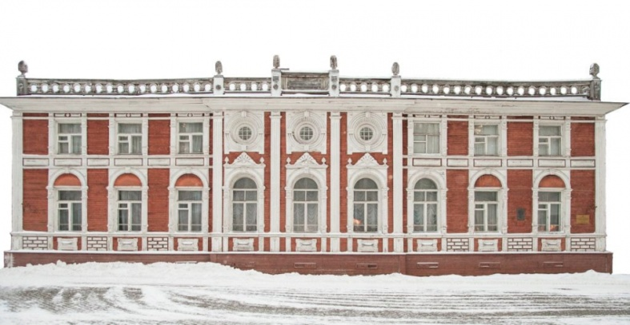
Фасад музея «Марфин дом»

Slide 5
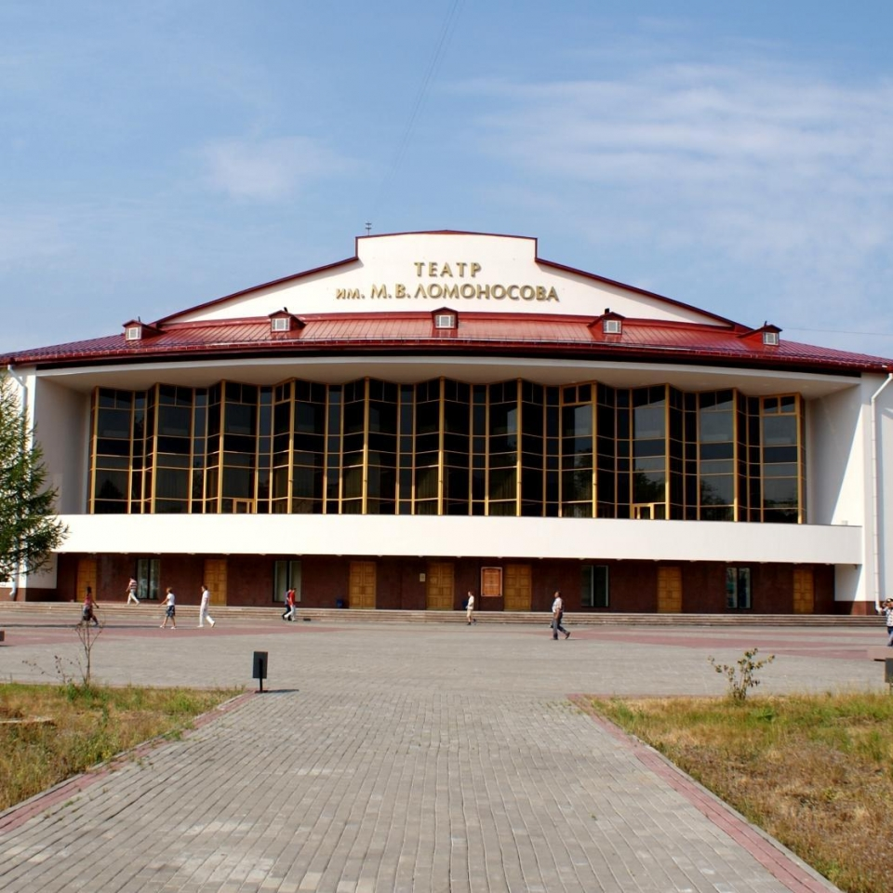
Фасад Архангельского областного театра драмы им. М.В. Ломоносова

Slide 6
Архите́ктор
(в переводе с древне-греческого — «главный строитель») — квалифицированный специалист, который проектирует здания.

Slide 7
Тема урока: Площадь трапеции.

Slide 8
А Н D
Высота трапеции –
это перпендикуляр,
проведённый из
любой точки одного
основания на
прямую,
содержащую другое
основание
В
С

Slide 9
Если согласны – хлопайте ))) Если не согласны – прыгайте )))
М
К
Е
Р
Н

Slide 10
Задание
Запишите формулу для вычисления площади трапеции, если её основания равны а и b, а высота - h.

Slide 11
Площадь знаем! Какие элементы можем найти?
S=
h=
a=
b =
a
h
b

Slide 12
Задача 1
в
С
Дано: АВСD - трапеция
АВ=ВС=4, АD =8
А D Найти: S
Задача 2
В С Дано: АВСD – трапеция,
S=18 см²
АD=7 см, ВС=2 см.
Найти: h
А D

Slide 13
Задача 3:
К М S=
S= (10+12)/2*6=66
С Е Ответ: 66
Задача 4: a=
a= 2*21/6 – 4= 3
Ответ: 3

Slide 14
Задача 6:
Высота, основания трапеции относятся как 5:6:4. Найти меньшее основание трапеции, площадь которой 88 квадратных см, а высота меньше оснований.

Slide 15
Спасибо
за урок! Молодцы!!!

